Slide 1
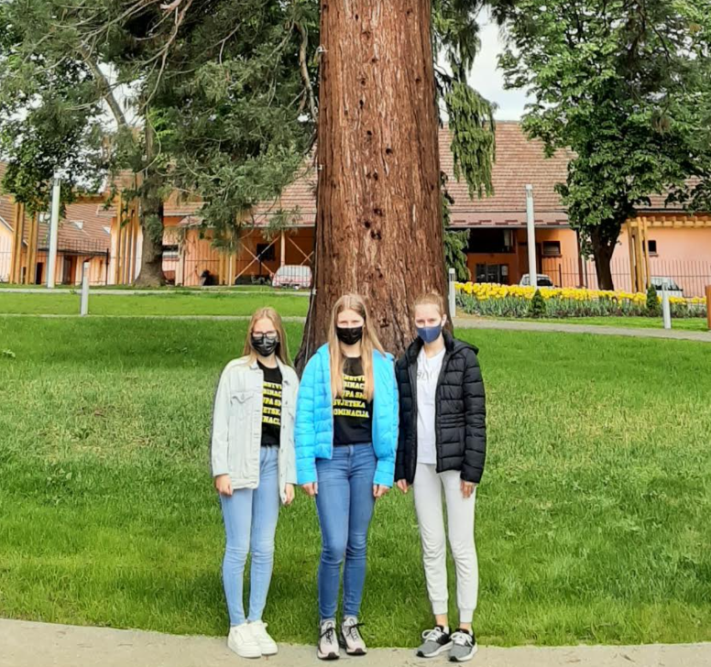
Životni put sekvoje od gradskog ukrasa do stabla koje se bori protiv klimatskih promjena
OŠ EUGENA KUMIČIĆA, SLATINA
GLOBE UČENICI:
Tea Halužan
Karla Mak
Veronika Vilk
GLOBE MENTOR:
Rajka Avirović Gaća
Notes:
Veronika: Dobar dan. Mi smo GLOBOVCI iz OŠ EK iz Slatine. Samnom su Karla i Tea, a moje ime je Veronika. Naša mentorica je Rajka Avirović Gaća. Naziv našeg ovogodišnjeg istraživačkog rada je „Životni put sekvoje od gradskog ukrasa do stabla koje se bori protiv klimatskih promjena”

Slide 2
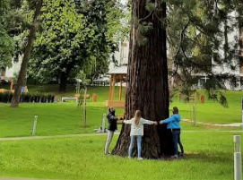
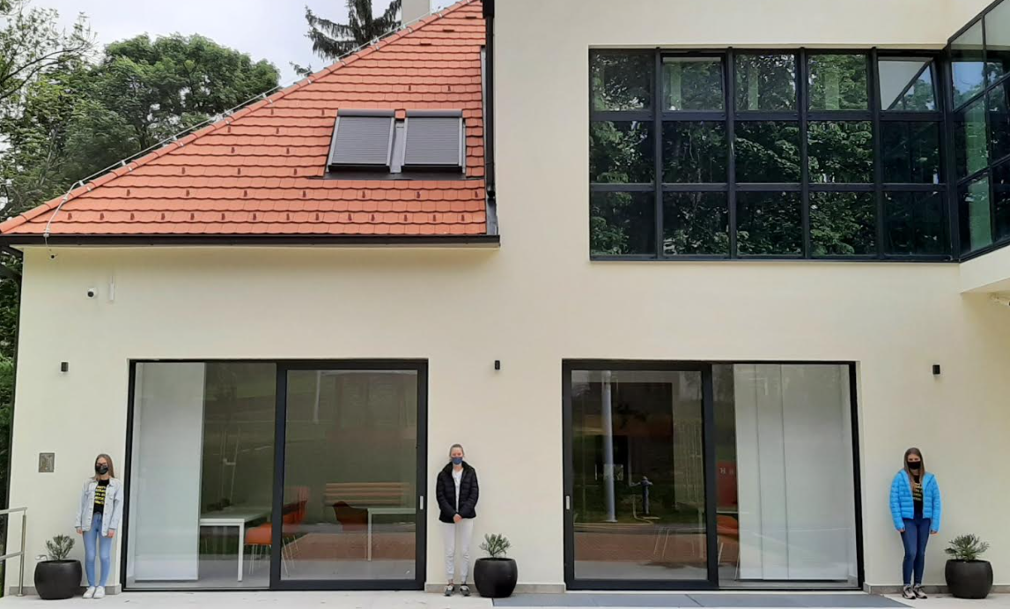
Cilj i svrha rada:
U gradskom parku našega grada nalazi se ponos grada Slatine mamutovac drvo sekvoja (porodica Taxodiaceae) iz 1807.godine. Stablo sekvoje jedini je zaštićeni primjerak ove vrste u Hrvatskoj i među najstarijima i najvećima u Europi. Zaštićen je kao spomenik prirode još 1967. godine. Visina stabla sekvoje je 63 metra, a njen opseg 5,9 metara.
Grad Slatina pokrenuo je projekt „EPIcentar Sequoia Slatina“ (sufinancirala Europska unija iz Europskog fonda za regionalni razvoj ) s ciljem revitalizacije zaštićene prirodne baštine.
Potaknuti gradskim projektom prošle smo godine istraživali uvjete koji sekvoji odgovaraju za život. Ove smo školske godine projekt proširili te nam se pridružila osnovna škola Josipa Kozarca iz Slatine. Odlučili smo istražiti koliko sekvoja može pomoći u borbi protiv klimatskih promjena.
Slika 1. Visina (63m) i opseg (5,9m) stabla sekvoje - 63 m
Slika 2. Centar za posjetitelje u gradskom parku izgrađen kroz projekt „EPIcentar Sequoia Slatina“
Notes:
Veronika Cilj i svrha našeg istraživačkog rada –U gradskom parku nalazi se sekvoja ponos grada Slatine…….

Slide 3
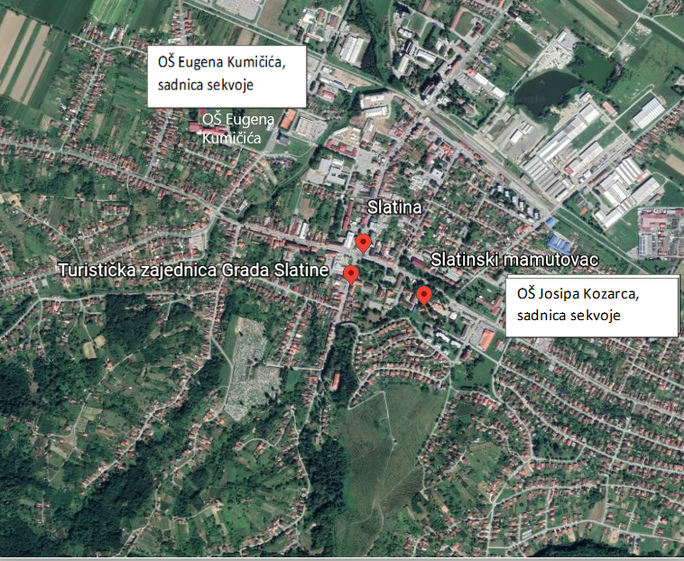
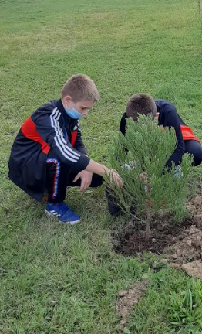
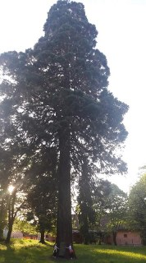
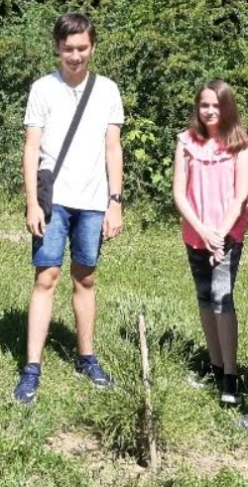
Kako bi dokazali svrhovitost sadnje sadnice sekvoje mjerili smo količinu ugljika koji se nalazi u sekvoji i u ostalim stablima školskog parka. Na osnovu toga dobili smo podatke koliko je sadnja drveća važna i kako može doprinijeti u borbi protiv klimatskih promjena.
Zasadili smo nove sadnice sekvoje kod obaju škola kako bi sekvoju pratili kroz dugi niz godina.
Sadnica sekvoje kod OŠ Josipa Kozarca posađena je 13. ožujka 2020. godine i nalazi se na udaljenosti 100 m od odrasle jedinke stabla sekvoje, dok je sadnica kod OŠ Eugena Kumičića posađena 30 rujna 2020.godine i nalazi se na udaljenosti 1900m.
Sekvoja u gradskom parku
Slika 3 . Satelitska snimka odrasle jedinke sekvoje nazvane „Slatinski mamutovac“ i sadnica sekvoje koje se nalaze kod OŠ Eugena Kumičića i OŠ Josipa Kozarca
Notes:
Veronika: 1. i 2. odlomak čitati, zatim kod odlomka 3 pročitati Slika 3. i onda nakon toga čitati odlomak teksta 3 i pokazivati na satelitskoj snimci

Slide 4
Istraživačko pitanje :
Je li sekvoja dobar izbor sadnje u borbi protiv klimatskih promjena?
Hipoteze :
Sadnice sekvoje uspjet će se održati i narasti kao i stara sekvoja u gradskom parku te na taj način primati velike količine ugljika u borbi se protiv klimatskih promjena.
Uvjeti uzgoja sadnica sekvoje nisu isti kao na njezinom prirodnom staništu, ali pokušali smo pronaći mjesto u školskom okolišu tako što smo napravili analizu tla i usporedili s karakteristikama tla kod starog stabla sekvoje.
Notes:
Veronika: Naše istraživačko pitanje bilo je :……….. (čitati) a hipoteze koje smo postavili su…………………..(čitati)

Slide 5
Metode istraživanja:
Odlučili smo pratiti temperaturu zraka, tlak zraka, vlažnost zraka i količinu oborina te temperaturu tla na 5 i 10 cm u vremenskom periodu dva mjeseca od 1.2. do 1.4.2021.g.Odabrali smo taj vremenski period jer smo istraživanjem saznali da se oprašivanje sekvoje upravo događa pred kraj zime i u rano proljeće, a češeri sazrijevaju 8-9 mjeseci poslije.
Drugi dio istraživanja odnosi se na utvrđivanje razine efektivne dobrobiti odrasle jedinke i na smanjenje učinka klimatskih promjena i posljedica koje izazivaju u urbanom prostoru. To ćemo učiniti izračunavanjem količine ugljika u svim stablima školskog parka kako bi došli do podataka je li sekvoja dobar izbor sadnje u borbi protiv klimatskih promjena.
Notes:
Veronika: Metode istraživanja koje smo koristili su…… (čitati)

Slide 6
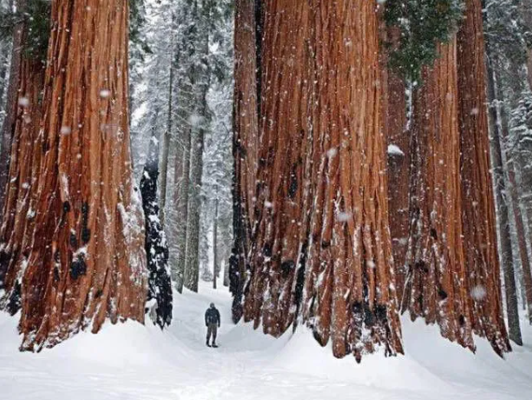
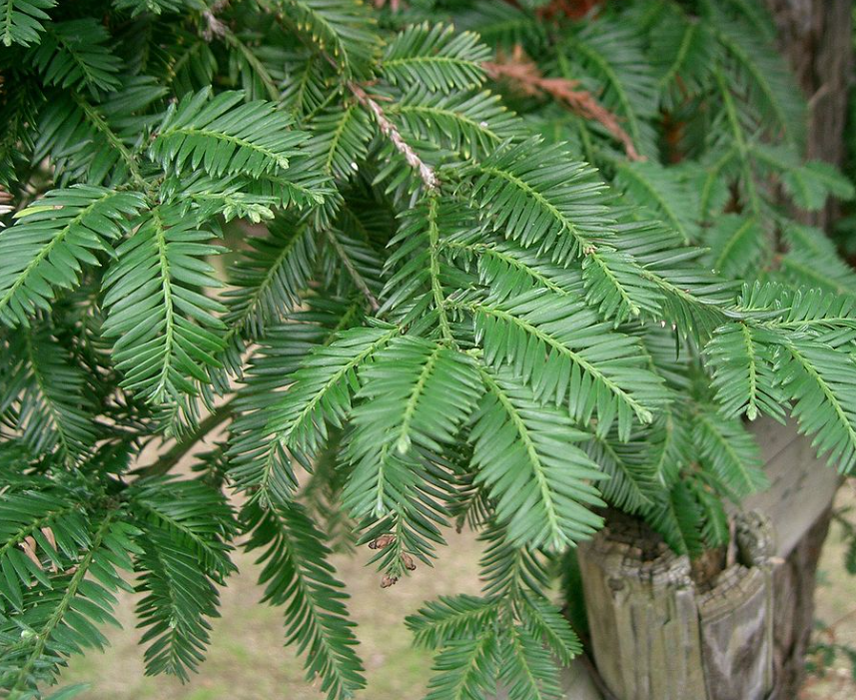
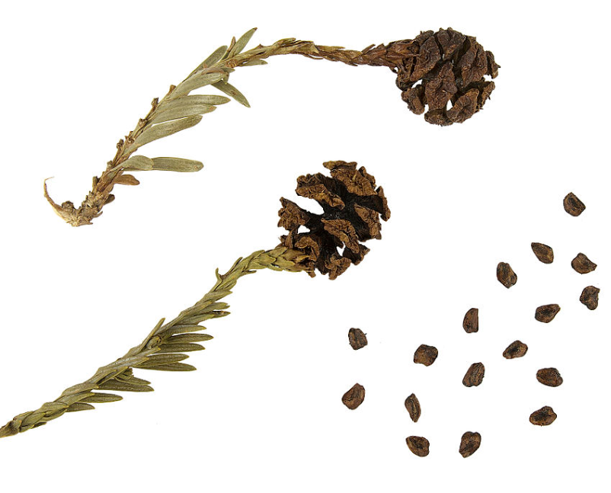
Prikaz rezultata mjerenja
1. Opći podaci o Sekvoji:
Sekvoja je vrsta drveća iz porodice Taxodiaceae. Uglavnom raste u Sjevernoj Americi, na zapadnim obroncima Sierra Nevade u Kaliforniji. Odgovara joj umjereno topla klima, područja s dosta oborina i bogato tlo. Ne tolerira onečišćenje. Kora je debela do 30 cm i prilično mekana, vlaknasta jarko crveno-smeđe boje, kada je starija tamni. Korijenski sustav sastoji se od plitkog i širokog bočnog korijenja. Listovi su igličasti, dugi 15-25 mm i tamnozelene boje. Češer je jajolik, dug 15 - 32 mm. Oprašivanje se događa zimi, a češeri sazrijevaju oko 8-9 mjeseci poslije.
Slika 4. Kora, listovi, češeri i sjemenke sekvoje
Notes:
Tea:Ovdje ćemo vam prikazati rezultate naših mjerenja.....

Slide 7
2. Analiza rezultata uzoraka tla, mjerenja temperature zraka, vlage u zraku i količine oborina
Uzorak tla | pH tla | Vlaga u tlu (%)
Odrasla jedinka 1 | 7.21 | 24.85
Odrasla jedinka 2 | 7.38 | 25.98
Odrasla jedinka 3 | 7.40 | 25.34
OŠ J.Kozarca 1 | 7.40 | 23.88
OŠ J.Kozarca 2 | 7.56 | 23.99
OŠ J.Kozarca 3 | 7.62 | 23.67
OŠ E.Kumičića 1 | 6.97 | 22.05
OŠ E.Kumičića 2 | 6.98 | 22.45
OŠ E.Kumičića 3 | 7.01 | 22.76
Tablica 1-Usporedna analiza uzorka tla kod odrasle jedinke sekvoje u gradskom parku s uzorcima tla kod OŠ Josipa Kozarca i OŠ Eugena Kumičića (uzorkovano na tri mjesta kod svakog lokaliteta)
Slika 5 - Prikaz analize tla-pH vrijednost, količina karbonata(%), količina humusa(%), količina fosfora u tlu -mg/100g u obliku P₂O₅, Količina kalija u tlu u mg/100g u obliku K₂O agropedološkog laboratorija
Notes:
Tea: Usporedili smo naša mjerenja na tri različita lokaliteta kod svake škole s rezultatima mjerenja agropedološkog laboratorija. Prema mjerenjima agropedološkog laboratorija pH tla kod odrasle jedinke iznosi od 6,70-7,33. Kod OŠ Josipa Kozarca odlučili smo sekvoju zasaditi na mjestu gdje smo uzeli uzorak tla br.1 jer to mjesto ima pH vrijednost najsličniju odrasloj jedinki, a količina vlage nije bila presudna jer je u sva tri uzorka bila slična. Kod OŠ Eugena Kumičića odlučili smo sekvoju zasaditi na mjestu gdje smo uzeli uzorak tla br.1 jer to mjesto ima srednju pH vrijednost najsličniju odrasloj jedinki, a količina vlaga nije bila presudna jer je u sva tri uzorka bila slična.

Slide 8
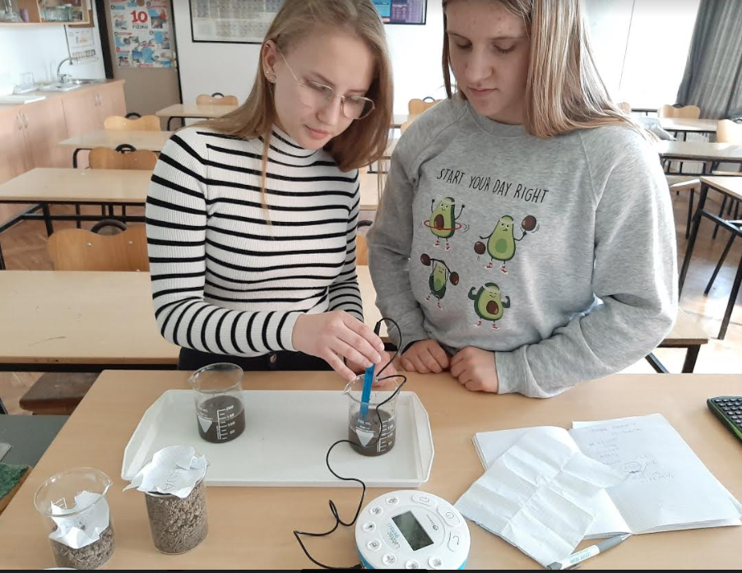
2.1. Analiza uzorka tla
Istraživanjem literature i interneta dobili smo podatak da sekvoji odgovara pH tla u rasponu od 5,5 do 7,5, a prosječno 6,5. Analizom uzorka zemlje pored naše slatinske sekvoje u gradskom parku vidljivo je da je pH vrijednost u rasponu koji sekvoji odgovara-neutralno do blago kiselo tlo od 6,7 u KCl-u i 7,23 u vodi. Mjerili smo u vodi uz pomoć pH sonde na uređaju Labdisc i također dobili vrijednost 7,12.
Uzorak tla sadržava malo karbonata, što sekvoji također odgovara. Količina karbonata je određena pomoću klorovodične kiseline i jačine šuma pri čemu smo utvrdili da ih je manje od 1%(slab šum), dok je Agropedološki laboratorij isto radio pomoću kalcimetra dobio vrijednost od 0.63%.
Tlo uz sekvoju je dosta humozno (3-5%) i iznosi 3,75. Tlo sadrži i dovoljnu količinu fosfora i kalija za rast i razvoj sekvoje.
2.2. Analiza rezultata mjerenja temperature zraka, vlage u zraku i količine oborina
Na osnovu dobivenih mjerenja u vremenskom periodu od 1.2 do 1.4.2021. zaključili smo da su svi parametri povoljni za rast i razvoj sekvoje te da će se oprašivanje sekvoje nesmetano odvijati. Nije bilo znatnih odstupanja u mjerenjima temperature tla na 5 i 10 cm kod obaju škola. Atmosferska mjerenja bilježili smo samo kod OŠ Eugena Kumičića jer smo primijetili da su nam mjerenja gotovo identična budući da su naše škole udaljene oko 2 000m
Slika 6. Analiza uzorka tla u OŠ Eugena Kumičića, Slatina
Notes:
Tea: Istraživanjem literature i ………………… (čitati)

Slide 9
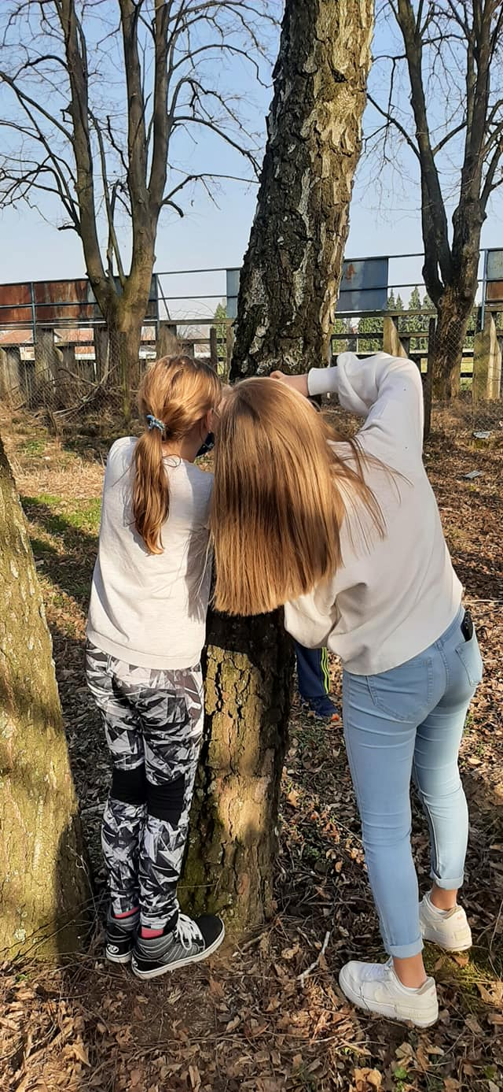
2.3. Prikaz podataka izračuna količine ugljika u odrasloj jedinki sekvoje te u svim ostalim jedinkama stabala školskog parka obaju škola
Za utvrđivanje razine efektivne dobrobiti odrasle jedinke metodologija podrazumijeva bilježenje udjela potrošnje ugljika iz zraka mjerenjem biomase stabla golemog mamutovca u Slatini. Za usporedbu, istu metodologiju ćemo primijeniti i na svom drveću koje se nalazi u našem školskom parku. Na taj način ćemo doći do rezultata koja od navedenih vrsta drveća potrošnjom ugljika - ugljikovog (IV) oksida u procesu fotosinteze najviše pridonosi smanjenju udjela ovog stakleničkog plina u atmosferi, pa prema tome najviše pridonosi borbi protiv klimatskih promjena. Podatke smo zabilježili, matematički (pomoću formula) izračunavali i potom ćemo prikazati tablicom i grafički.
U školskom parku izvršena su mjerenja visine i opsega svih stabala standardnom GLOBE metodom. Dobivene podatke učenici su koristili za izračun količine ugljika u stablima. U računanju smo se koristili alometrijskom jednadžbom za izračun mase drveta:
masa stabla= e (a+blnPP)
i jednadžbom za izračun mase ugljika u drvetu:
masa stabla *0,6 *0,45.
Slika 7. Mjerenje opsega stabala u školskom dvorištu
Notes:
Tea: Prikaz podataka…………….
Alometrijska jednadžba i njeno značenje e .. baza prirodnog logaritma
a,b … koeficijenti određeni za pojedine grupe drveća
ln … prirodni logaritam
PP … prsni promjer
ukoliko ovu jednadžbu pišete pomoću tabličnog kalkulatora odabrat ćete najprije funkciju EXP (baza prirodnog logaritma)
masa stabla = EXP (a + b ln dijametar)
Koeficijenti a i b ovise o vrsti stabla i obično se daju za pojedine grupe te se redovito rade istraživanja čiji rezultat su upravo ovi koeficijenti. (prema Jenkins et al. 2003)
Coefficients for Aboveground Biomass
SpeciesGroup
Grupa
a
b
AspenAlder
Populus/topola
-2,2094
2,3867
CedarLarch
Četinjače/cedar, čempres, tisa
-2,0336
2,2592
DougFir
duglazija
-2,2304
2,4435
FirHemlock
-2,5384
2,4814
MapleOak
Hrast, bukva, kesten
-2,0127
2,4342
MixedHardwood
Kesten, lipa, jasen
-2,4800
2,4835
Pine
bor
-2,5356
2,4349
SoftMapleBirch
Breza, javor
-1,9123
2,3651
Spruce
picea
-2,0773
2,3323
Woodland
Akacija ..
-0,7152
1,7029

Slide 10
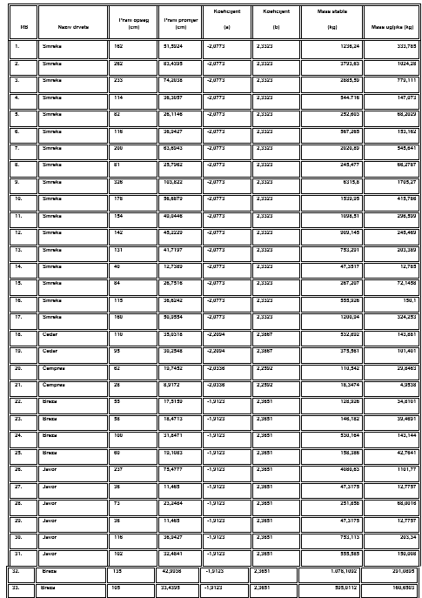
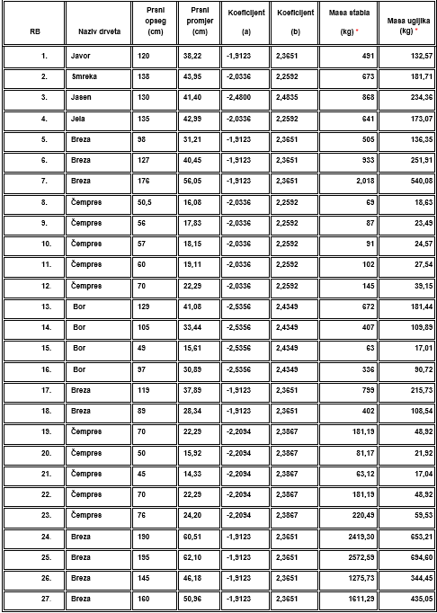
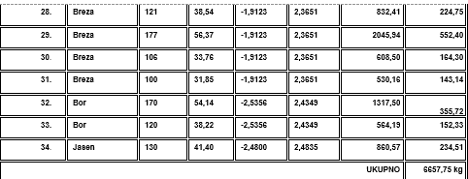
Slika 8. Izračun mase stabala u školskom dvorištu osnovne škole J.Kozarca
Slika 9. Izračun mase stabala u školskom dvorištu osnovne škole E.Kumičića
Notes:
Tea

Slide 11
Izračunali smo da su stabla školskog parka OŠ Eugena Kumičića pohranila masu od 6 tona i 657kg ugljika, dok su stabla školskog parka OŠ Josipa Kozarca pohranila masu 10 t i 704 kg ugljika.
Stabla uzimaju iz atmosfere ugljikov dioksid, a otpuštaju kisik neophodan za život na Zemlji, pokušali smo izračunati kolika je količina kisika kojom nas opskrbljuju stabla u našem parku. Odgovor na to pitanje pronašli smo u procesu fotosinteze koja se može pojednostavljeno prikazati slijedećom jednadžbom:
Na osnovu jednadžbe kemijske reakcije fotosinteze zaključili smo da je količina kisika koji nastaje fotosintezom dva puta veća od količine uskladištenog ugljika (6:12).
Na osnovu toga smo zaključili da su stabla školskog parka OŠ Eugena Kumičića otpustila masu od 13 tona i 315 kilograma kisika, dok su stabla OŠ Josipa Kozarca otpustila masu od 21 tonu 409 kilograma kisika
Notes:
Karla:Čitati

Slide 12
Nakon toga smo izračunali koliko ugljika pohrani i kisika oslobodi odrasla jedinka sekvoje u gradskom parku te sadnice sekvoje kod OŠ Eugena Kumičića i OŠ Josipa Kozarca
RB | Naziv drveta | Prsni opseg (cm) | Prsni promjer (cm) | Koeficijent (a) | Koeficijent (b) | Masa stabla (kg) | Masa ugljika (kg)
1. | Slatinska sekvoja | 590 | 187,8981 | -2,2094 | 2,3867 | 29352,1742 | 7925,08703
2. | Sadnica sekvoje kod OŠ Josipa Kozarca | 6 | 1,91082 | -2,2094 | 2,3867 | 0,5148 | 0,1390
3. | Sadnica sekvoje kod OŠ Eugena Kumičića | 7 | 2,2292 | -2,2094 | 2,3867 | 0,7437 | 0,2008
Tablica 2 . Izračun mase ugljika odrasle jedinke sekvoje u gradskom parku te sadnica sekvoje kod obaju škola
Notes:
Na osnovu tih izračuna došli smo do rezultata da odrasla jedinka sekvoje pohrani veliku količinu ugljika (7925 kg) i sukladno tome, oslobodi isto veliku količinu kisika. Mlade jedinke sekvoje kod obaju škola zasad pohranjuju vrlo malu količinu ugljika, ali se nadamo da će u budućnosti i one pohranjivati velike količine ugljika kao i odrasla jedinka

Slide 13
Rezultati i zaključak:
Analizom uzorka tla i usporedbom s našim mjerenjima koje provodimo, utvrdili smo da smo dobro i točno mjerili količinu karbonata u tlu i pH vrijednost tla. Ostale parametre nismo mjerili nego je to za nas obavio Agropedološki laboratorij. Vrijednosti dobivene analizom tla-pH vrijednost tla, količina karbonata u tlu, količina humusa, kalija i fosfata ukazuju na to da sve dobivene vrijednosti odgovaraju uzgoju sekvoje i da je to još jedan razlog zbog kojega se je sekvoja održala u našem parku i gradu kroz toliko godina.
Uzorci tla koje smo analizirali u školskom dvorištu bili su slični uzorku tla na kojemu obitava odrasla jedinka pa smo zaključili da bi novim sadnicama trebalo odgovarati tlo na kojemu smo ih zasadili.
Na osnovu dobivenih atmosferskih i pedoloških mjerenja u vremenskom periodu od 1.2 do 1.4.2021. zaključili smo da su svi parametri povoljni za rast i razvoj sekvoje i da će se oprašivanje sekvoje nesmetano odvijati.
Notes:
Karla: Rezultati i zaključci našega istraživačkog rada…. (čitati)

Slide 14
Izračunavanjem količine ugljika koje stablo primi potvrdili smo naše istraživačko pitanje da je sekvoja dobar izbor stabla u borbi protiv klimatskih promjena.
Naime, odrasla jedinka sekvoje, pojednostavljeno rečeno, primi ugljika i oslobodi kisika koliko i sva stabla jednog školskog parka.
 | masa pohranjenog ugljika (kg) | masa oslobođenog kisika (kg)
STABLA U ŠKOLSKOM DVORIŠTU OŠ EUGENA KUMIČIĆA | 6 657 | 10 704
STABLA U ŠKOLSKOM DVORIŠTU OŠ JOSIPA KOZARCA | 13 315 | 21 409
ODRASLA SEKVOJA | 7 925 | 15 850
SADNICA SEKVOJE U ŠKOLSKOM DVORIŠTU OŠ JOSIPA KOZARCA | 0,2008 | 0,4016
SADNICA SEKVOJE U ŠKOLSKOM DVORIŠTU OŠ JOSIPA KOZARCA | 0,1390 | 0,2780
Tablica 3. Masa pohranjenog ugljika i oslobođenog kisika u stablima
Notes:
Karla

Slide 15
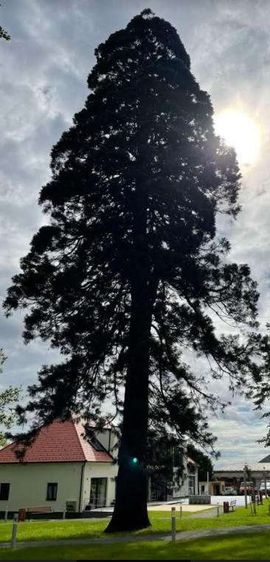
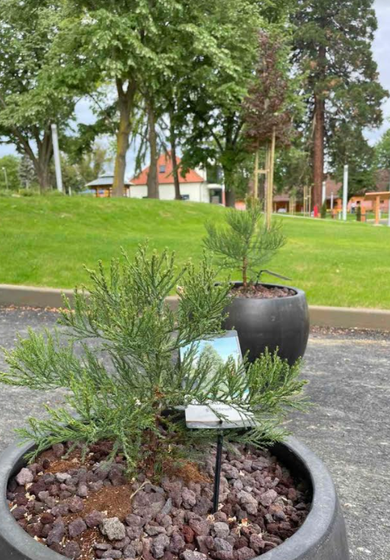
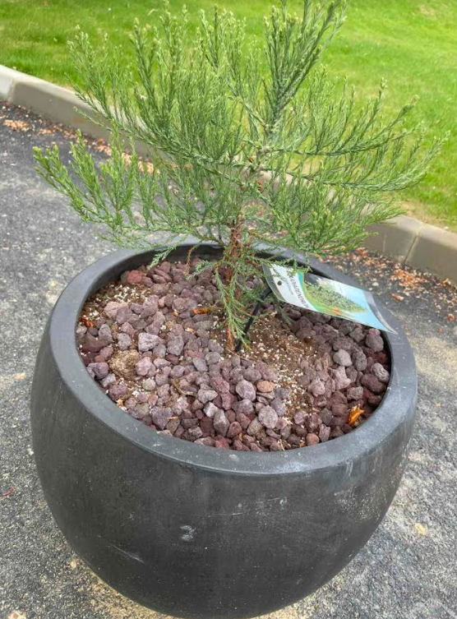
Istraživačko pitanje smo potvrdili jer je sekvoja definitivno dobar izbor stabla koje se bori protiv klimatskih promjena.
Mjesto na kojem smo pravili analizu tla bilo je dobar izbor za sadnju novih sadnica. Stoga se nadamo da će i hipoteza biti potvrđena i da će naše sadnice uspjeti narasti kao i odrasla jedinka sekvoje u gradskom parku.
Globalno zatopljenje te druge vezane klimatske promjene sve su više izražene u svijetu. Sadnjom novih sadnica sekvoje želimo i nastaviti tradiciju naših djedova koji su u ovom drvetu još davnih godina prepoznali vrijednost i uočili grandioznu ljepotu. Upravo ta ljepota i ekološka vrijednost danas i u budućnosti našem gradu može dati toliko neophodnu posebnost i originalnost u granicama Hrvatske pa i šire.
Slika 10. Sadnice sekvoje i odrasla jedinka u gradskom parku
Notes:
Karla

Slide 16
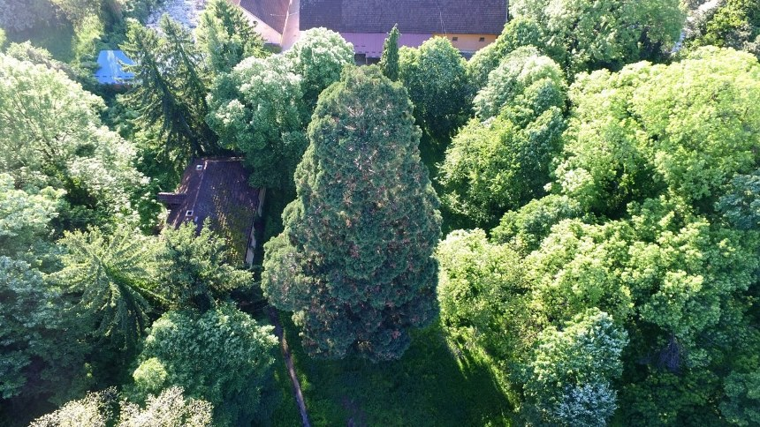
Slatinska sekvoja zaslužuje naklon
Hvala na pozornosti!
Notes:
Zahvaljujem vam na pozornosti i spremni smo za vaša pitanja.

